Slide 1


Introducción a Clases, Métodos Set y Get en Java
Bienvenidos. Hoy exploraremos clases y métodos para manejar datos en Java. Entenderás la programación orientada a objetos (POO) y sus conceptos clave: clases, objetos, atributos y métodos.
by x

Slide 2
¿Qué son las Clases en Java?
Una clase es una plantilla para crear objetos con atributos y comportamientos. Por ejemplo, la clase Persona define nombre, edad y dirección.
Se declara así: public class Persona { ... }. Aquí comienzas a modelar entidades del mundo real.

Slide 3

Métodos Set y Get: Encapsulamiento de Atributos
Encapsulamiento
Protege los atributos evitando acceso directo, controlando su modificación y consulta.
Métodos Set
Permiten asignar valores a los atributos.
Métodos Get
Permiten obtener el valor actual de los atributos.
Ejemplo
setNombre asigna y getNombre devuelve el valor del nombre.

Slide 4
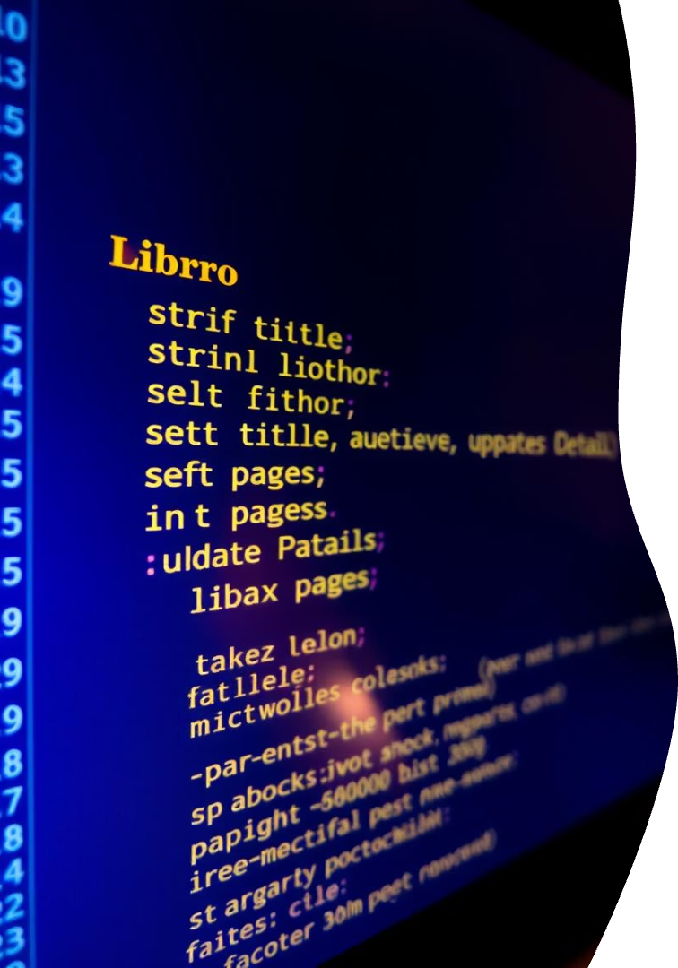
Implementación Práctica: Clase Libro
Atributos
Métodos Set
titulo, autor, precio
setTitulo, setAutor, setPrecio
Métodos Get
getTitulo, getAutor, getPrecio
Esta clase permite almacenar y manipular información de libros con buena encapsulación.

Slide 5




Algoritmos Básicos de Captura de Datos
Clase Scanner
Permite capturar datos desde la consola.
Métodos comunes
nextLine() para texto
nextInt() para enteros
Validación
Chequea que los datos como edad sean positivos para evitar errores.

Slide 6
Algoritmos Básicos de Salida de Datos
Para mostrar datos usamos System.out.println() y podemos formatearlos con String.format().
Ejemplo: mostrar título, autor y precio de un libro de forma clara y legible.
Concatenar cadenas ayuda a construir mensajes completos y comprensibles.

Slide 7




Subclases y Reutilización de Código
Ejemplo
Métodos Reutilizados
Estudiante hereda de Persona y añade matricula y carrera.
Usa getNombre() y setNombre() sin repetir código.
Palabra clave super
Herencia
Accede a métodos y propiedades de la clase base.
Permite crear subclases que extienden clases base.
2
3
1
4

Slide 8

Conclusión: Encapsulamiento y Reutilización
Encapsulamiento
Reutilización
Protege datos y mejora modularidad y flexibilidad.
Reduce duplicación, facilita mantenimiento y aumenta productividad.
Seguimiento
Continúa aprendiendo POO y aplica estos conceptos en proyectos reales.
¿Preguntas? Estoy aquí para aclarar cualquier duda.

